Slide 1
Diseño e implementación de un juego matemático de disparos en 3D y análisis de los dispositivos de interacción de 2D y 3D
Vanessa Echeverría B.
Iván Silva Feraud.

Slide 2
AGENDA
Introducción
Juegos en primera persona
Realidad Virtual
Diseño
Implementación
Pruebas y resultados
Demostración
Conclusiones y recomendaciones

Slide 3
Introducción
Estado Actual
Los docentes expresan que las matemáticas suelen ser poco interesantes, si no se las incentiva con el material correcto.
Los juegos educativos han creado nuevas expectativas para completar el ciclo de aprendizaje en los alumnos, auxiliando en la enseñanza y también en el aprendizaje.
La realidad virtual es una tecnología que en las últimas décadas ha sido utilizada por centros y empresas para mejorar las capacidades cognitivas de los usuarios.

Slide 4
Introducción
Motivación
Los alumnos ven entretenido y divertido aprender con videos, sonidos e imágenes.
Los beneficios que ofrece la realidad virtual en la educación motivan a explorar este campo aún en desarrollo.
Interacción
Inmersión
Imaginación

Slide 5
Introducción
Objetivos
Mostrar y explicar de la tecnología de la realidad virtual y su uso para fines educativos.
Implementar una base para el desarrollo de un juego de disparos en realidad virtual.
Analizar y evaluar la interacción de los dispositivos de realidad virtual con los dispositivos normales para verificar la usabilidad de los juegos de disparos en 3D

Slide 6
Introducción
Características del juego educativo
Juego de disparos
Divertido y fácil de usar
Ordenar los números de mayor a menor
Tres niveles: fácil, intermedio, difícil.
Se muestran estadísticas del juego.
Se muestran los mejores puntajes.

Slide 7
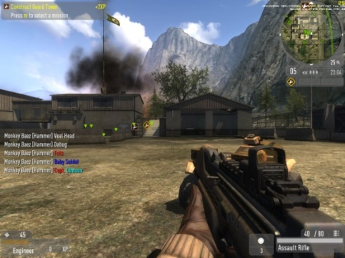
Juegos en primera persona
Pertenece a la clase de los videojuegos.
Utiliza uno o más dispositivos de entrada.
Joystick
Teclado
mouse
Características:
Perspectiva
Realismo
Temática
niveles

Slide 8
Realidad Virtual
“La presencia de humanos en un espacio generado por ordenador”.
Hodder y Stoughton
Interacción en tiempo real de la computadora con un usuario real en un mundo virtual.
Características
Interactividad
Inmersión

Slide 9
Arquitectura del Juego
Salida
Procesamiento
Entrada

Slide 10
Diseño del Hardware

Slide 11
Módulos del Juego

Slide 12
Calibración
Calibración estática
minimizar el error por el campo magnético
Calibración de la pantalla
determinar la distancia de la navegación entre el movimiento del sensor y el puntero

Slide 13
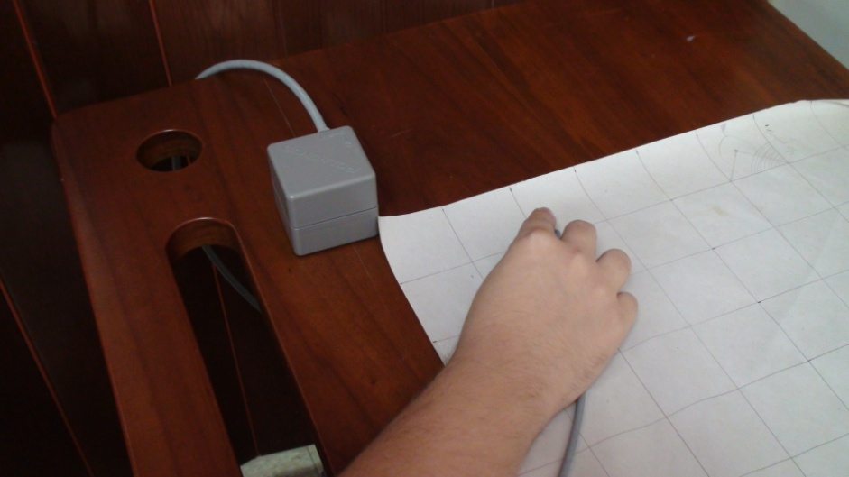
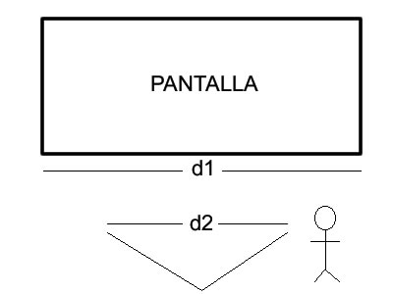
Calibración
a) Calibración Estática
b) Calibración de la pantalla

Slide 14
Pruebas
Pruebas experimentales
Se evaluaron a 15 personas (10 hombres, 5 mujeres) entre 24 a 28 años
Dos tipos de pruebas
Objetivas
Para contrastar el tiempo de respuesta del juego entre el mouse y el guante.
Subjetivas
Para medir el grado de interacción entre el mouse y el guante mediante la opinión de los evaluados.

Slide 15
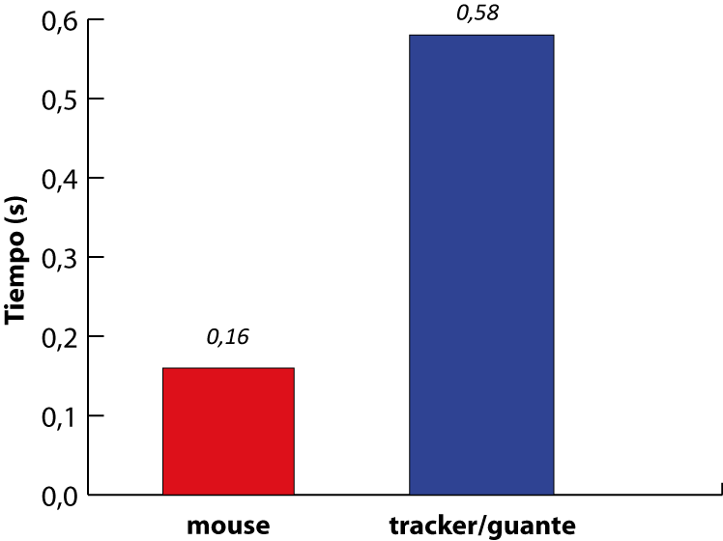
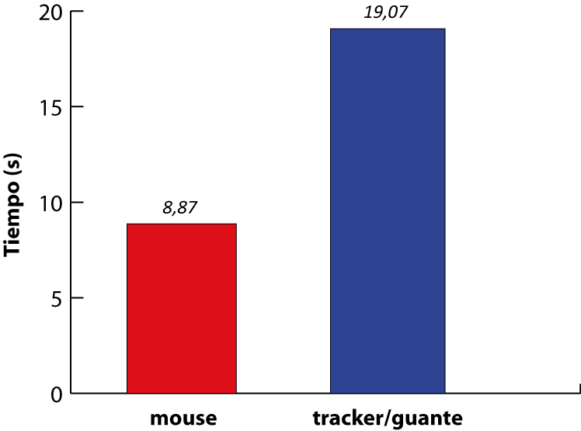
Resultados
Pruebas Objetivas
a) Selección de una opción del menú
b) Selección de letras del teclado del juego

Slide 16
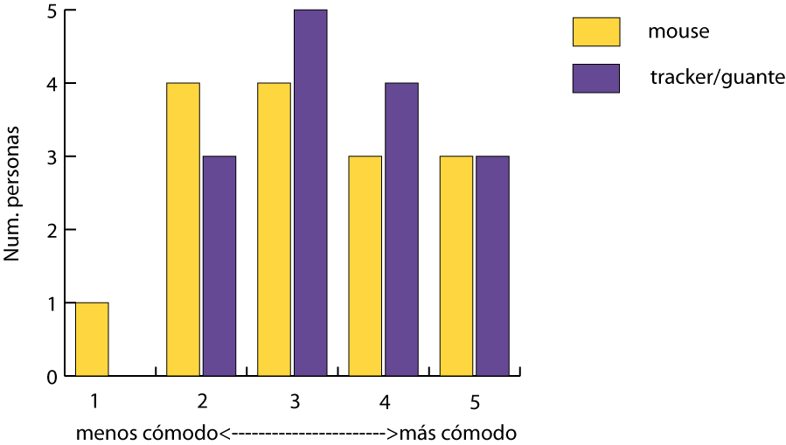
Resultados
Pruebas Subjetivas
comodidad

Slide 17
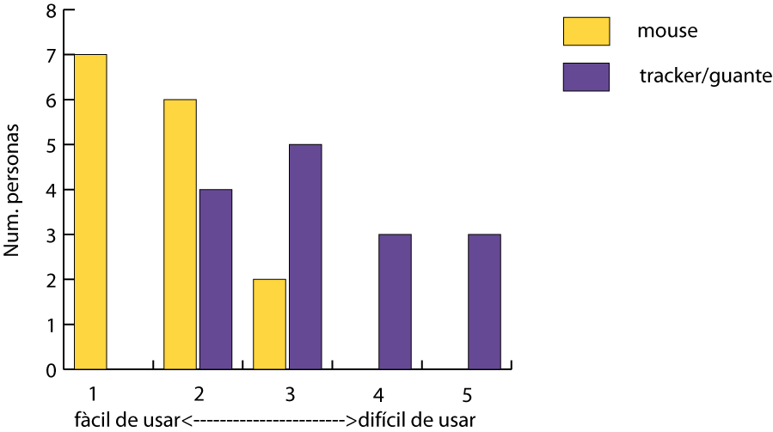
Resultados
Pruebas Subjetivas
Fácil uso

Slide 18
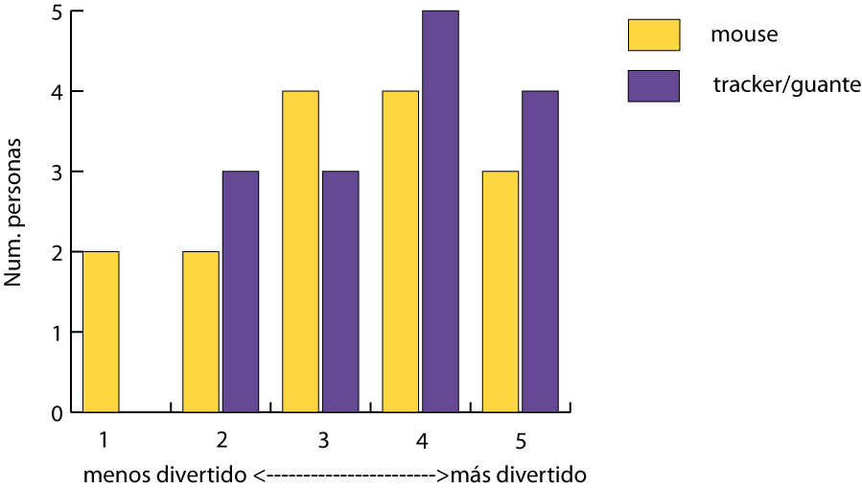
Resultados
Pruebas Subjetivas
diversión

Slide 19
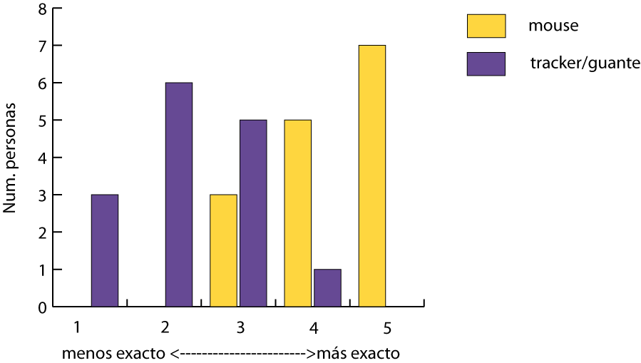
Resultados
Pruebas Subjetivas
exactitud

Slide 20
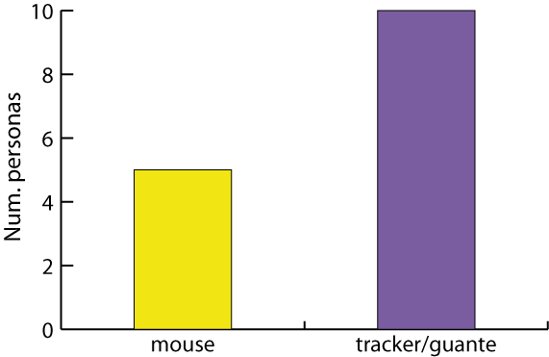
Resultados
Pruebas Subjetivas
preferencia de los dispositivos

Slide 21
Demostración

Slide 22
Conclusiones
La interacción con los dispositivos de realidad virtual agradan al usuario por ser divertido y cómodo al usar.
Durante el proceso de implementación del juego se vió la necesidad mejorar la precisión del puntero del tracker por lo que fue necesario implementar dos modelos de calibración.
Los usuarios no se sienten conformes con la exactitud. Los factores que afectan este resultado es la cantidad de información que se procesa y por otro lado el OSG no optimiza los recursos para cargar la información.

Slide 23
Recomendaciones
Seguir con la investigación sobre otros métodos de calibración del tracker para obtener más precisión en el puntero.
Analizar otras herramientas diferentes a las utilizadas en este proyecto, por ejemplo Alice.
Tener otro tipo de guante que permita la aceptación de toda talla de manos.

Slide 24
PREGUNTAS

Slide 25
GRACIAS

